Slide 1

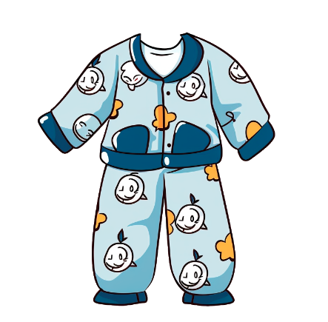
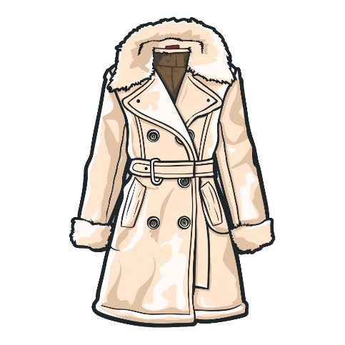



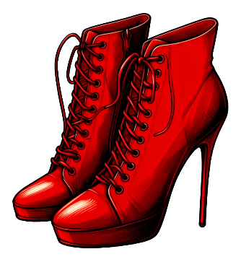




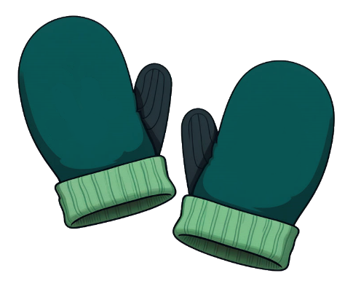





Корона
Сарафан
Кроссовки
Ботинки
Варежки
Галстук
Рубашка
Пижама
Пальто
Сапоги

